Slide 1
选修3－3
分子动理论 气体及热力学定律

Slide 2
考纲考情：
1.分子动理论 内能(5年18考Ⅰ)
2.固体 液体和气体(5年30考Ⅰ)
3.热力学定律和能量守恒(5年25考Ⅰ)

Slide 3
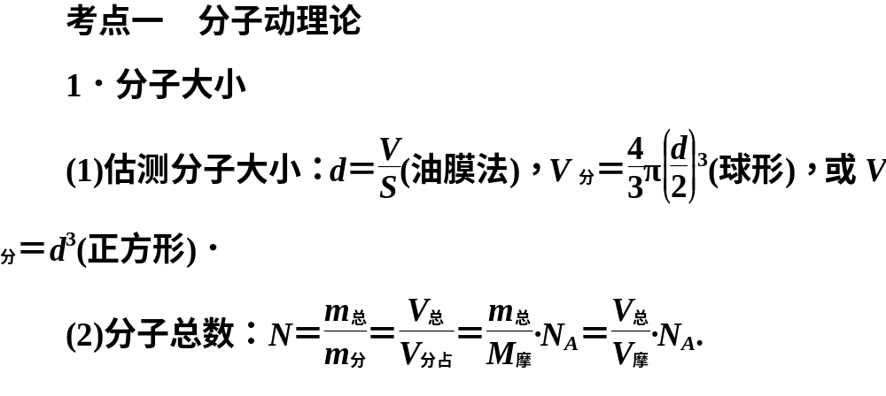

Slide 4
2．说明分子永不停息地做无规则运动的两个实例
(1)布朗运动．
①研究对象：悬浮在液体或气体中的小颗粒．
②运动特点：无规则、永不停息．
③相关因素：颗粒大小，温度．
④物理意义：说明液体或气体分子永不停息地做无规则热运动．
(2)扩散现象：相互接触的物体分子彼此进入对方的现象．
产生原因：分子永不停息地做无规则运动．

Slide 5
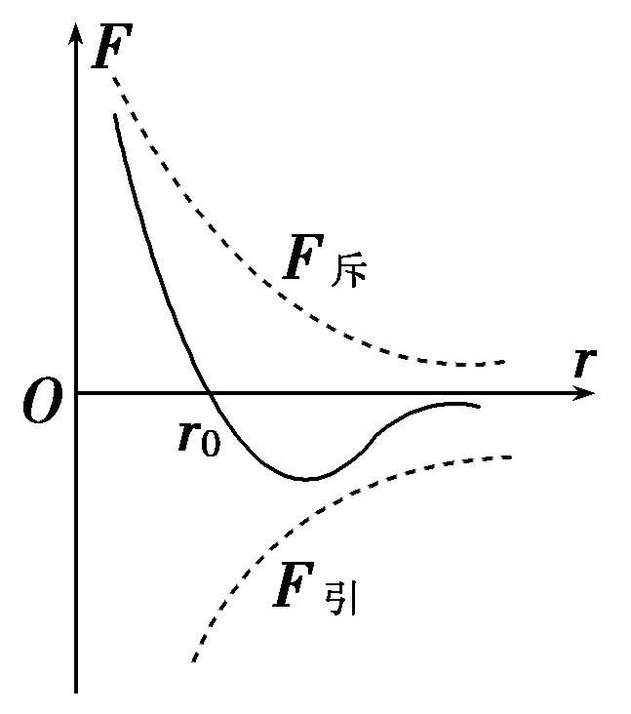
3．分子间的相互作用力和分子势能
(1)分子间存在引力、斥力，二者随分子间距离的增大而减小，且斥力减小得更快一些，当分子处于平衡位置时，引力和斥力的合力为零．如下图．

Slide 6
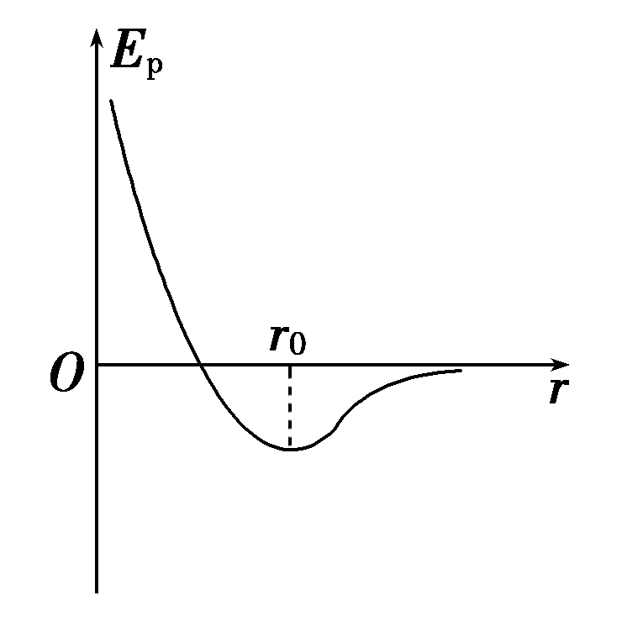
(2)由于分子间存在相互作用力，所以分子具有分子势能．不管分子力是斥力还是引力，只要分子力做正功，则分子势能减小，做负功，则分子势能增大．由此可知分子间距离r＝r₀时，分子势能具有最小值．如下图．

Slide 7
考点二 固体、液体和气体
(1)晶体、非晶体分子结构不同，表现出的物理性质不同，如外形、熔点等．其中单晶体表现出各向异性，多晶体和非晶体表现出各向同性．
(2)液晶既可以流动，又表现出单晶体的分子排列特点，在光学、电学物理性质上表现出各向异性．液晶显示技术有很大的应用．
(3)液体表面张力是由液体表面层的分子结构决定的，类似的现象还有浸润、不浸润、毛细现象等．

Slide 8
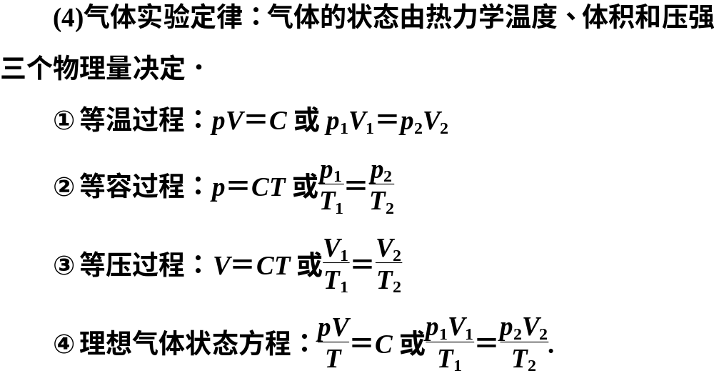

Slide 9
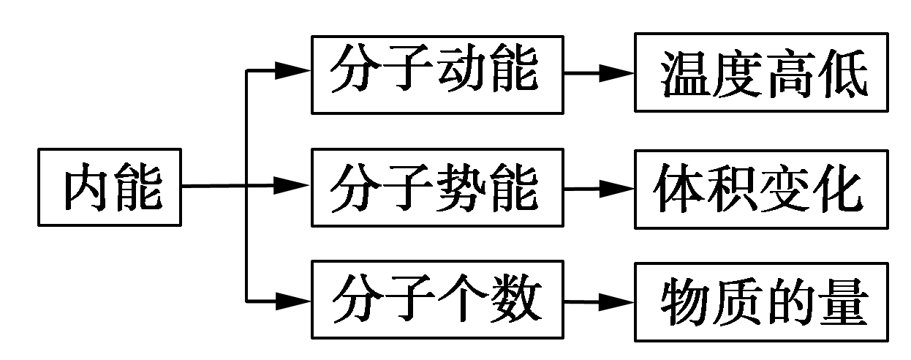
考点三 物体的内能及热力学定律
1．决定物体内能的因素

Slide 10
2．热力学第一定律
(1)公式：ΔU＝Q＋W
(2)符号法则：对ΔU“升正降负”，对W、Q“入正出负”．
3．热力学第二定律：它指出自然界中出现的过程具有方向性，某方向的过程可以实现，而另一方向的过程则不一定能实现．

Slide 11
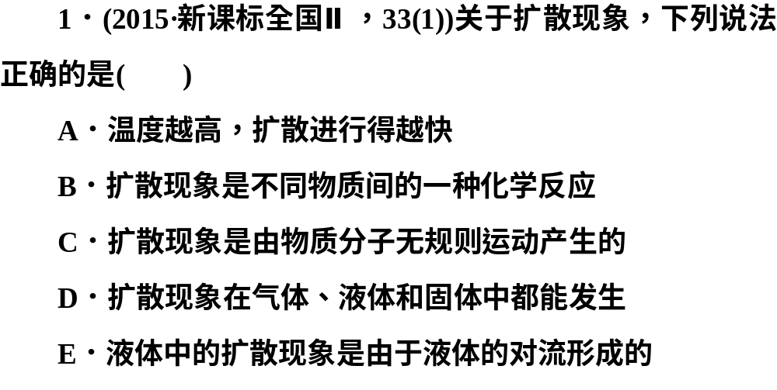

Slide 12
[解析] 根据分子动理论，温度越高，扩散进行得越快，故A正确；扩散现象是由物质分子无规则运动产生的，不是化学反应，故C正确、B错误；扩散现象在气体、液体和固体中都能发生，故D正确；液体中的扩散现象不是由于液体的对流形成的，是液体分子无规则运动产生的，故E错误．
[答案] ACD

Slide 13
2．(2015·新课标全国Ⅰ，33(1))下列说法正确的是( )
A．将一块晶体敲碎后，得到的小颗粒是非晶体
B．固体可以分为晶体和非晶体两类，有些晶体在不同方向上有不同的光学性质
C．由同种元素构成的固体，可能会由于原子的排列方式不同而成为不同的晶体
D．在合适的条件下，某些晶体可以转化为非晶体，某些非晶体也可以转化为晶体
E．在熔化过程中，晶体要吸收热量，但温度保持不变，内能也保持不变

Slide 14
[解析] 晶体有固定的熔点，并不会因为颗粒的大小而改变，即使敲碎为小颗粒，仍旧是晶体，选项A错误；固体分为晶体和非晶体两类，有些晶体在不同方向上光学性质不同，表现为晶体具有各向异性，选项B正确；同种元素构成的可能由于原子的排列方式不同而形成不同的晶体，如金刚石和石墨，选项C正确；晶体的分子排列结构如果遭到破坏就可能形成非晶体，反之亦然，选项D正确；熔化过程中，晶体要吸热，温度不变，但是内能增大，选项E错误．
[答案] BCD

Slide 15
3．(2015·北京理综，13)下列说法正确的是( )
A．物体放出热量，其内能一定减小
B．物体对外做功，其内能一定减小
C．物体吸收热量，同时对外做功，其内能可能增加
D．物体放出热量，同时对外做功，其内能可能不变

Slide 16
[解析] 由热力学第一定律ΔU＝W＋Q可知，改变物体内能的方式有两种：做功和热传递．若物体放热Q＜0，但做功W未知，所以内能不一定减小，A选项错误；物体对外做功W＜0，但Q未知，所以内能不一定减小，B选项错误；物体吸收热量Q＞0，同时对外做功W＜0，(W＋Q)可正、可负，所以内能可能增加，故C选项正确；物体放出热量Q＜0，同时对外做功W＜0，所以ΔU＜0，即内能一定减小，D选项错误．
[答案] C

Slide 17
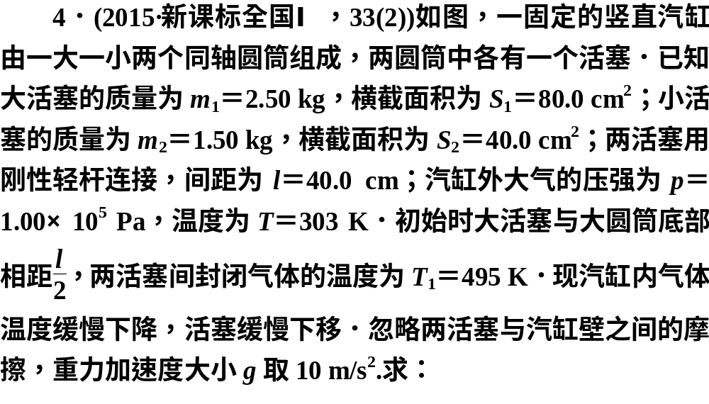

Slide 18
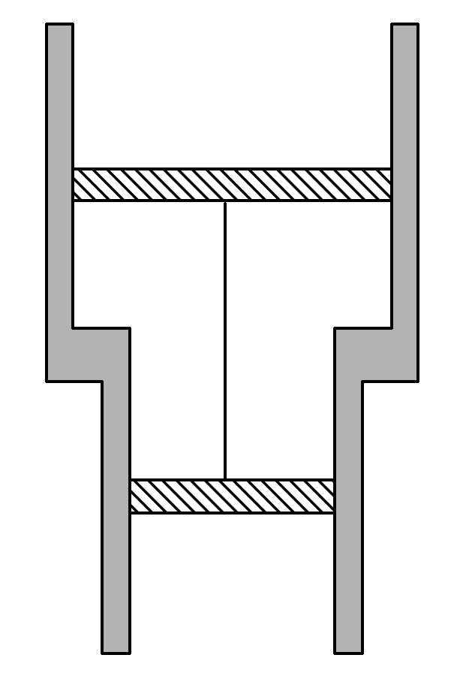
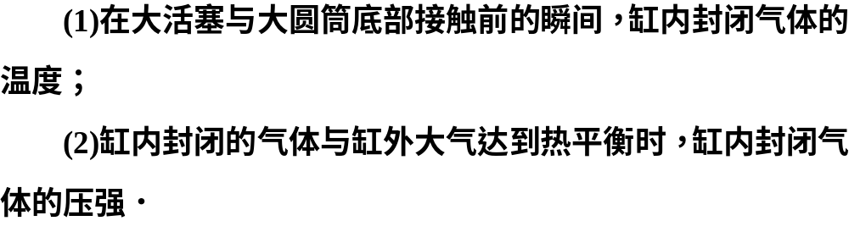

Slide 19
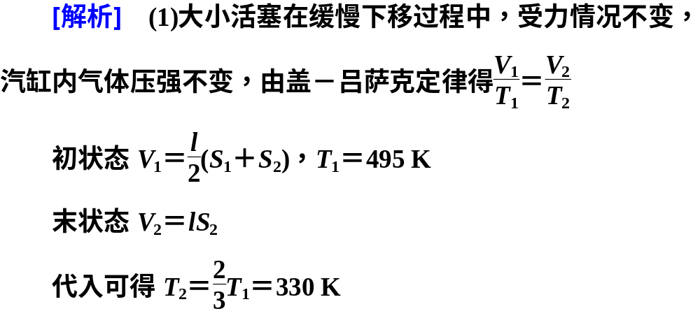

Slide 20
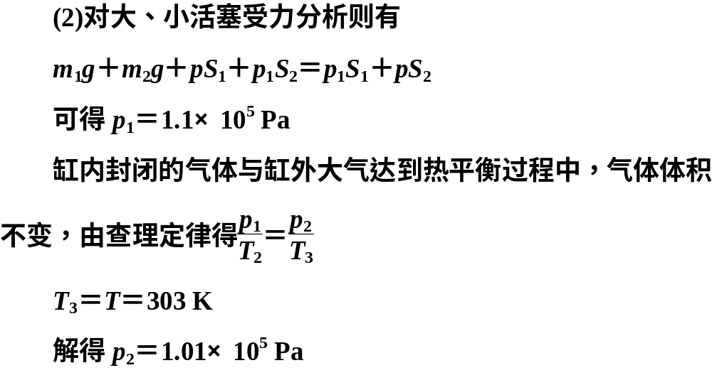

Slide 21
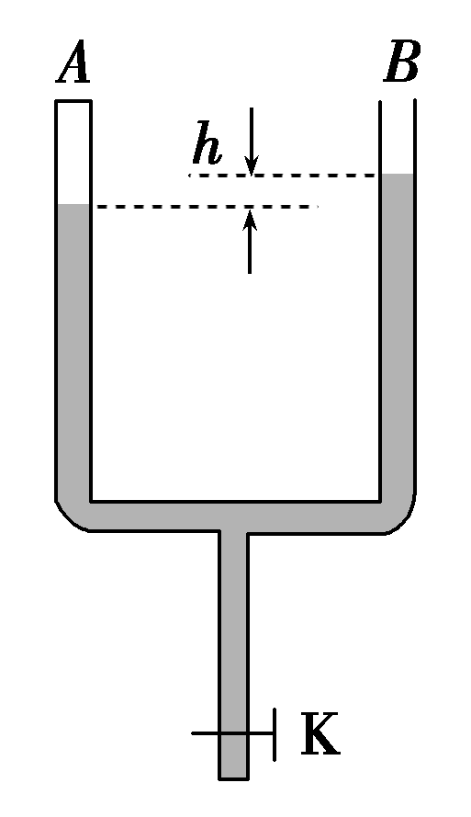
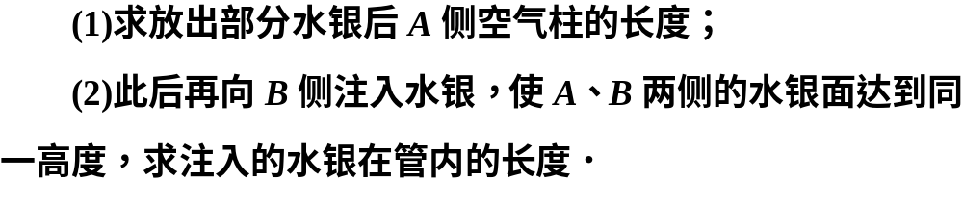
5．(2015·新课标全国Ⅱ，33(2))如图，一粗细均匀的U形管竖直放置，A侧上端封闭，B侧上端与大气相通，下端开口处开关K关闭；A侧空气柱的长度为l＝10.0 cm，B侧水银面比A侧的高h＝3.0 cm.现将开关K打开，从U形管中放出部分水银，当两侧水银面的高度差为h₁＝10.0 cm时将开关K关闭．已知大气压强p₀＝75.0 cmHg.

Slide 22
[解析] (1)以cmHg为压强单位．设A侧空气柱长度l＝10.0 cm时的压强为p；当两侧水银面的高度差为h₁＝10.0 cm时，空气柱的长度为l₁，压强为p₁.
由玻意耳定律得pl＝p₁l₁ ①
由力学平衡条件得p＝p₀＋h ②
打开开关K放出水银的过程中，B侧水银面处的压强始终为p₀，而A侧水银面处的压强随空气柱长度的增加逐渐减小，B、A两侧水银面的高度差也随之减小，直至B侧水银面低于A侧水银面h₁为止．由力学平衡条件有
p₁＝p₀－h₁ ③
联立①②③式，并代入题给数据得l₁＝12.0 cm ④

Slide 23
(2)当A、B两侧的水银面达到同一高度时，设A侧空气柱的长度为l₂，压强为p₂.
由玻意耳定律得pl＝p₂l₂ ⑤
由力学平衡条件有p₂＝p₀ ⑥
联立②⑤⑥式，并代入题给数据得l₂＝10.4 cm ⑦
设注入的水银在管内的长度Δh，依题意得
Δh＝2(l₁－l₂)＋h₁ ⑧
联立④⑦⑧式，并代入题给数据得Δh＝13.2 cm ⑨
[答案] (1)12.0 cm (2)13.2 cm

Slide 24
频考一 分子动理论的考查
1．(2015·福建理综，29(1))下列有关分子动理论和物质结构的认识，其中正确的是( )
A．分子间距离减小时分子势能一定减小
B．温度越高，物体中分子无规则运动越剧烈
C．物体内热运动速率大的分子数占总分子数比例与温度无关
D．非晶体的物理性质各向同性而晶体的物理性质都是各向异性

Slide 25
[解析] 当分子间距离r＜r₀时，r减小，分子势能增大，当r＞r₀时，r减小，分子势能减小，故A错误；温度越高，物体中分子的平均动能越大，分子运动越剧烈，故B正确，温度越高，热运动速率大的分子数占总分子数的比例越大，故C错误；非晶体和多晶体具有各向同性的特点，单晶体具有各向异性的特点，故D错误．
[答案] B

Slide 26
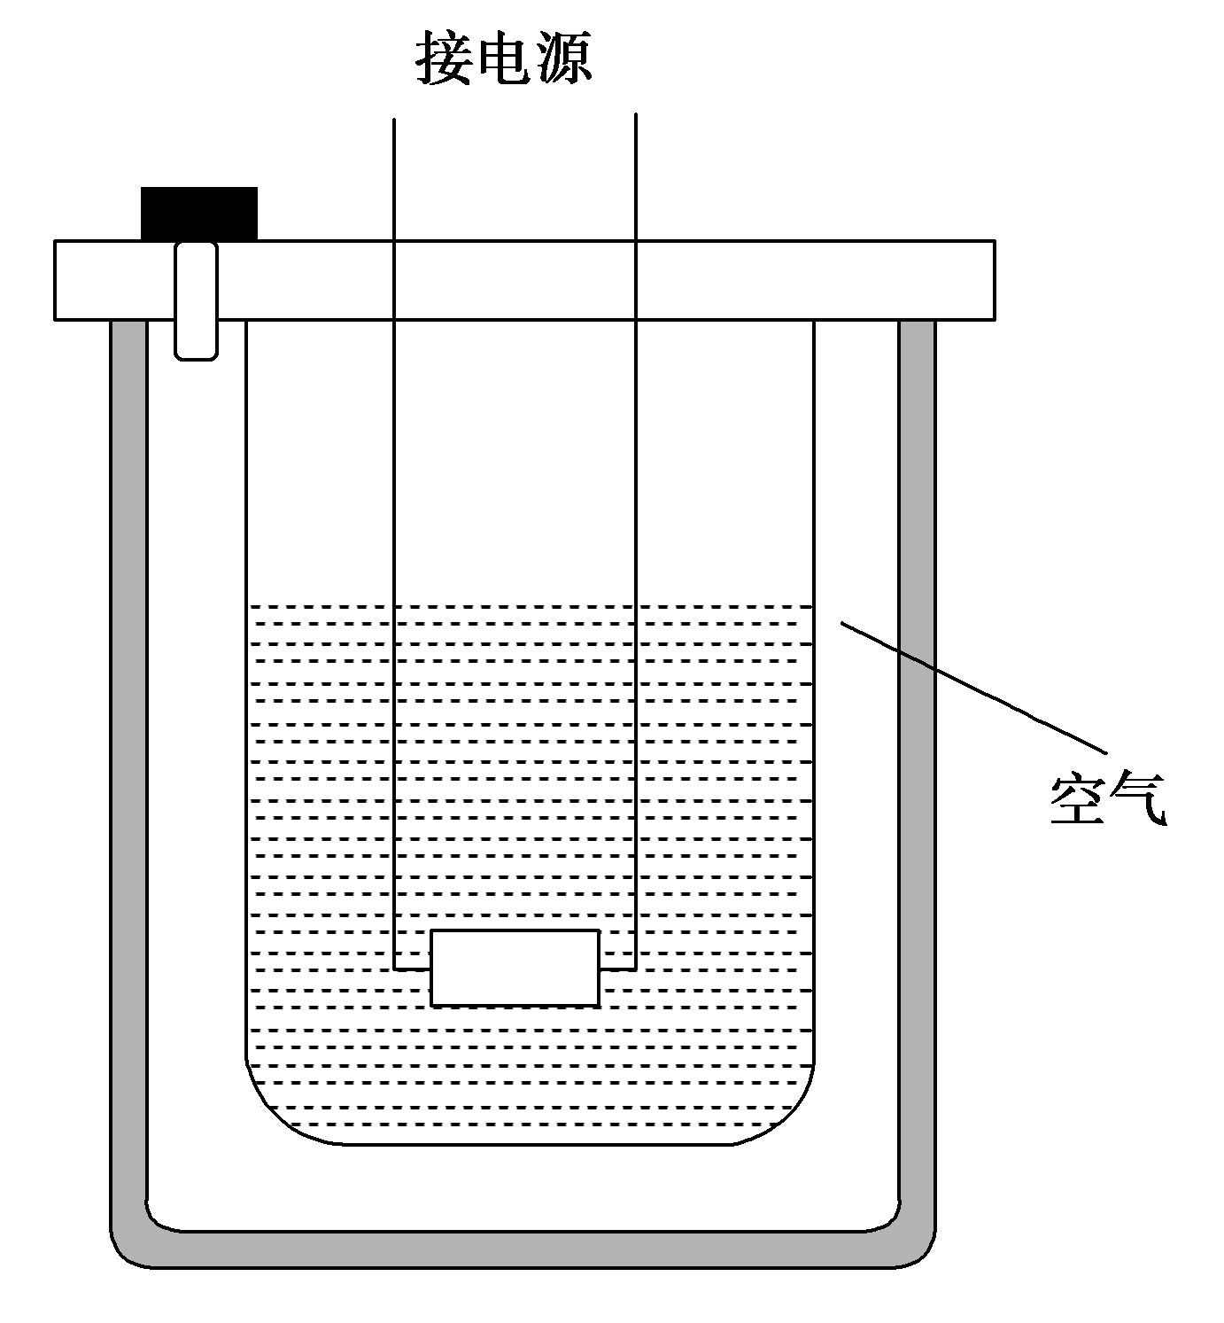
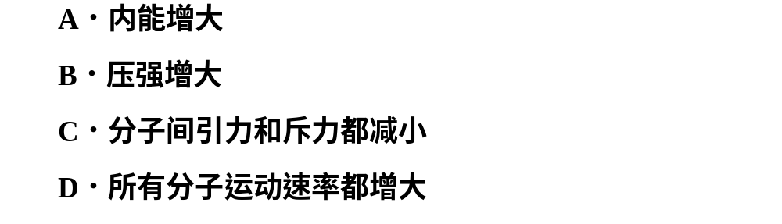
2．(2015·广东理综，17)如图为某实验器材的结构示意图，金属内筒和隔热外筒间封闭了一定体积的空气，内筒中有水，在水加热升温的过程中，被封闭的空气( )

Slide 27
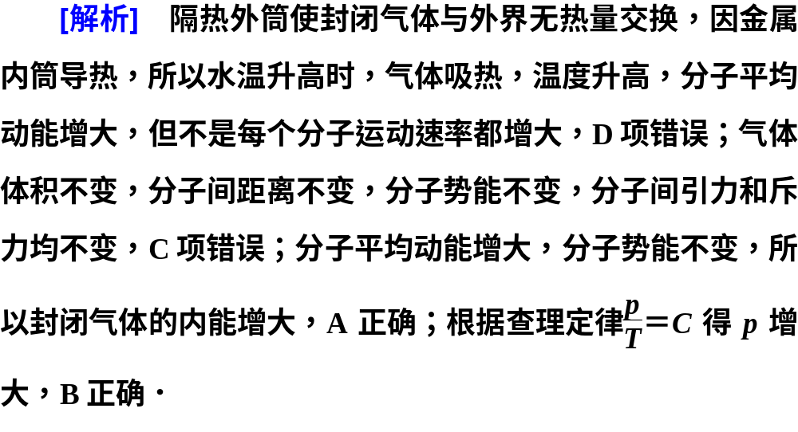

Slide 28
频考二 固体、液体和气体
3．(2014·新课标全国Ⅱ，33(1))下列说法正确的是( )
A．悬浮在水中的花粉的布朗运动反映了花粉分子的热运动
B．空中的小雨滴呈球形是水的表面张力作用的结果
C．彩色液晶显示器利用了液晶的光学性质具有各向异性的特点

Slide 29
D．高原地区水的沸点较低，这是高原地区温度较低的缘故
E．干湿泡湿度计的湿泡显示的温度低于干泡显示的温度，这是湿泡外纱布中的水蒸发吸热的结果

Slide 30
[解析] 水中花粉的布朗运动，反映的是水分子的热运动规律，则A项错；正是表面张力使空中雨滴呈球形，则B项正确；液晶的光学性质是各向异性，液晶显示器正是利用了这种性质，C项正确；高原地区大气压较低，对应的水的沸点较低，D项错误；因为纱布中的水蒸发吸热，则同样环境下湿泡温度计显示的温度较低，E项正确．
[答案] BCE

Slide 31
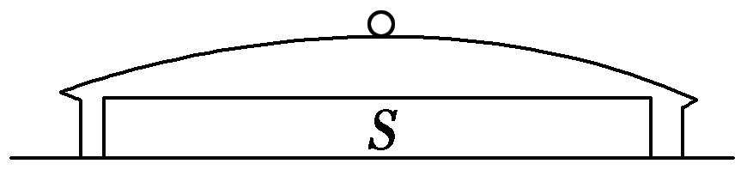
4．(2015·山东理综，37(2))扣在水平桌面上的热杯盖有时会发生被顶起的现象．如图，截面积为S的热杯盖扣在水平桌面上，开始时内部封闭气体的温度为300 K，压强为大气压强p₀.当封闭气体温度上升至303 K时，杯盖恰好被整体顶起，放出少许气体后又落回桌面，其内部气体压强立刻减为p₀，温度仍为303 K．再经过一段时间，内部气体温度恢复到300 K．整个过程中封闭气体均可视为理想气体．求：

Slide 32
(1)当温度上升到303 K且尚未放气时，封闭气体的压强；
(2)当温度恢复到300 K时，竖直向上提起杯盖所需的最小力．

Slide 33
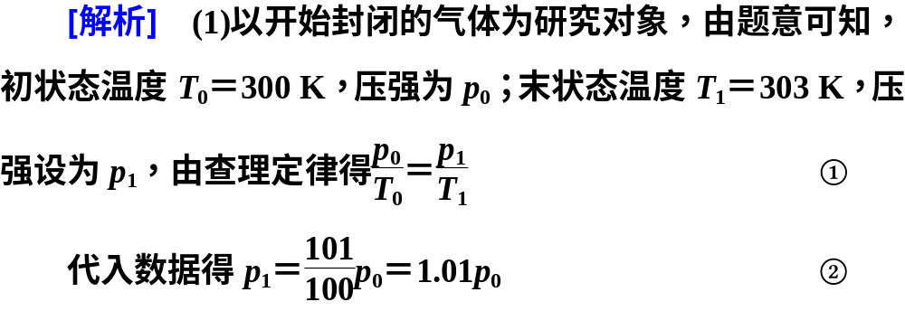

Slide 34
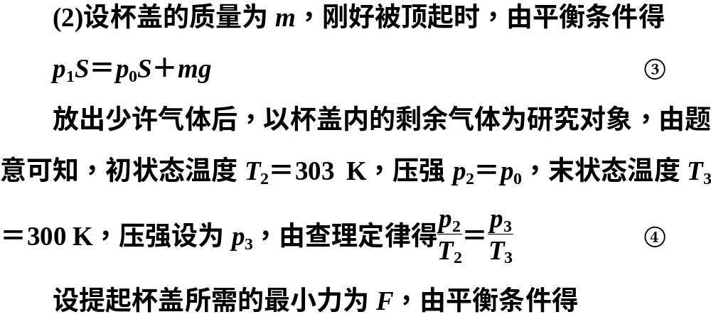

Slide 35
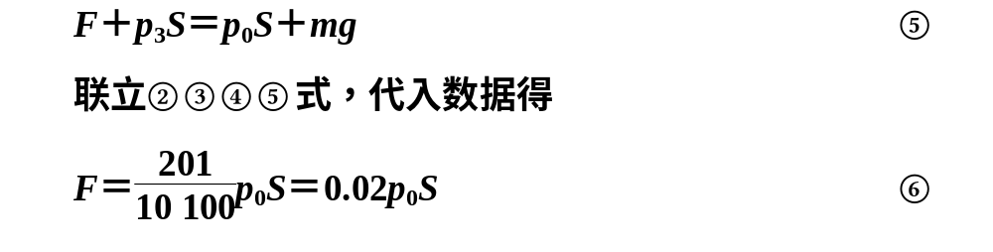

Slide 36
频考三 热力学定律
5．(2015·重庆理综，10(1))某驾驶员发现中午时车胎内的气压高于清晨时的，且车胎体积增大．若这段时间胎内气体质量不变且可视为理想气体，那么( )
A．外界对胎内气体做功，气体内能减小
B．外界对胎内气体做功，气体内能增大
C．胎内气体对外界做功，内能减小
D．胎内气体对外界做功，内能增大
[解析] 车胎体积增大，故胎内气体对外界做功，胎内气体温度升高，故胎内气体内能增大，D项正确．
[答案] D

Slide 37
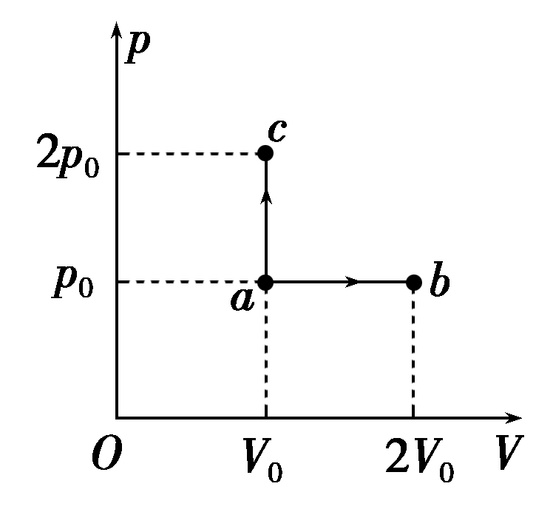
6．(2015·福建理综，29(2))如图，一定质量的理想气体，由状态a经过ab过程到达状态b或者经过ac过程到达状态c.设气体在状态b和状态c的温度分别为T_{b}和T_{c}，在过程ab和ac中吸收的热量分别为Q_{ab}和Q_{ac}.则( )
A．T_{b}＞T_{c}，Q_{ab}＞Q_{ac}
B．T_{b}＞T_{c}，Q_{ab}＜Q_{ac}
C．T_{b}＝T_{c}，Q_{ab}＞Q_{ac}
D．T_{b}＝T_{c}，Q_{ab}＜Q_{ac}

Slide 38
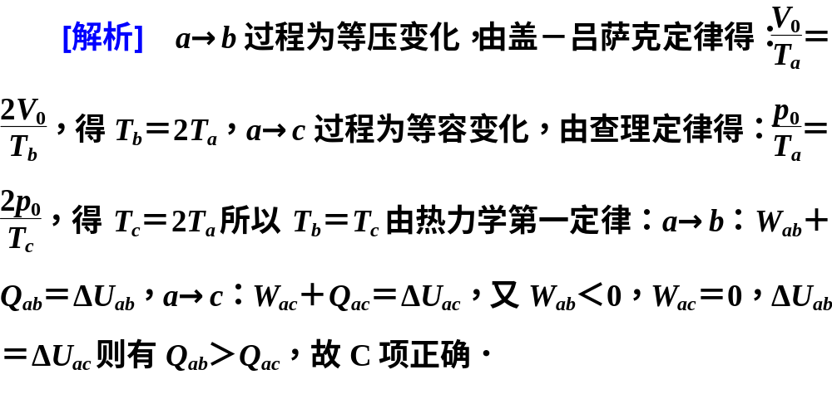

Slide 39
谢谢观看！

